Slide 1



Управление качеством образования учащихся через модуль МСОКО
2015-2016 уч. г.
Аникина Е.В.
Notes:
Здравствуйте, уважаемые коллеги.
С 2007 г. в нашем городе используется АСУ РСО. Кстати, с ноября 2015 г. система получила статус государственной информационной системы.
АСУРСО автоматизирует процессы сбора, хранения и анализа статистической информации на уровне каждой школы и города в целом, обеспечивает оперативность получения и анализа информации о различных аспектах учебного процесса и его участниках; позволяет прогнозировать развитие системы образования, является инструментом, посредством которого населению оказываются электронные услуги.
Весь этот инструментарий в основном позволяет получить статистические сведения о системе образования.
А вот оценить качество образовательных результатов на единой критериальной основе стало проще и эффективнее с внедрением модуля МСОКО АСУ РСО.
Об этом и пойдет речь.

Slide 2

Федеральный закон «Об образовании в Российской Федерации»
«качество образования - комплексная характеристика образовательной деятельности и подготовки обучающегося, выражающая степень их соответствия федеральным государственным образовательным стандартам, образовательным стандартам, федеральным государственным требованиям и (или) потребностям физического или юридического лица, в интересах которого осуществляется образовательная деятельность, в том числе степень достижения планируемых результатов образовательной программы»
В соответствии со ст. 2. 273-ФЗ
Notes:
Администрация школы и педагоги и раньше имели в своем арсенале множество отчетов, которые отражают различные срезы успеваемости и посещаемости. Но в них не было информации, которая бы отражала степень соответствия образовательной деятельности школы федеральным государственным образовательным стандартам.
Поэтому возникла необходимость в стандартизации и унификации процесса оценки качества образования на всех уровнях предоставления данных.

Slide 3
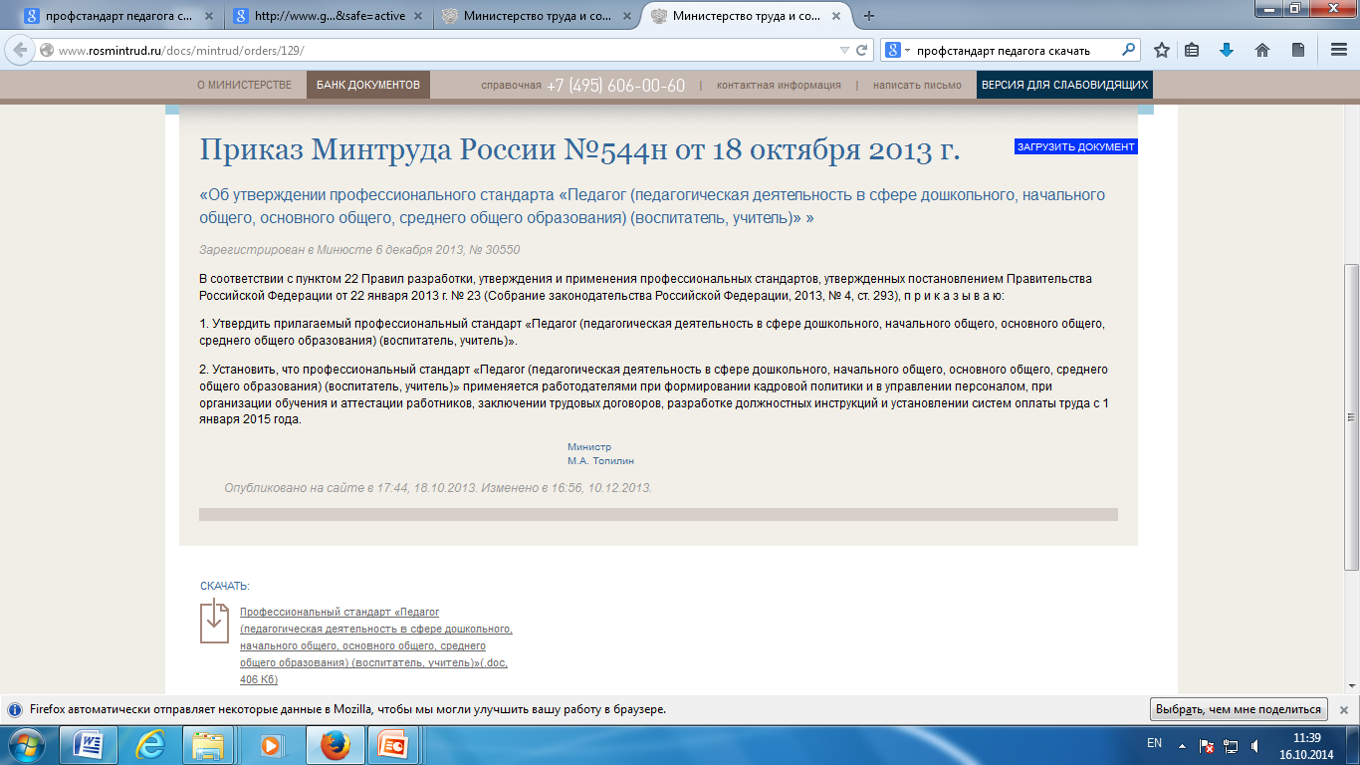
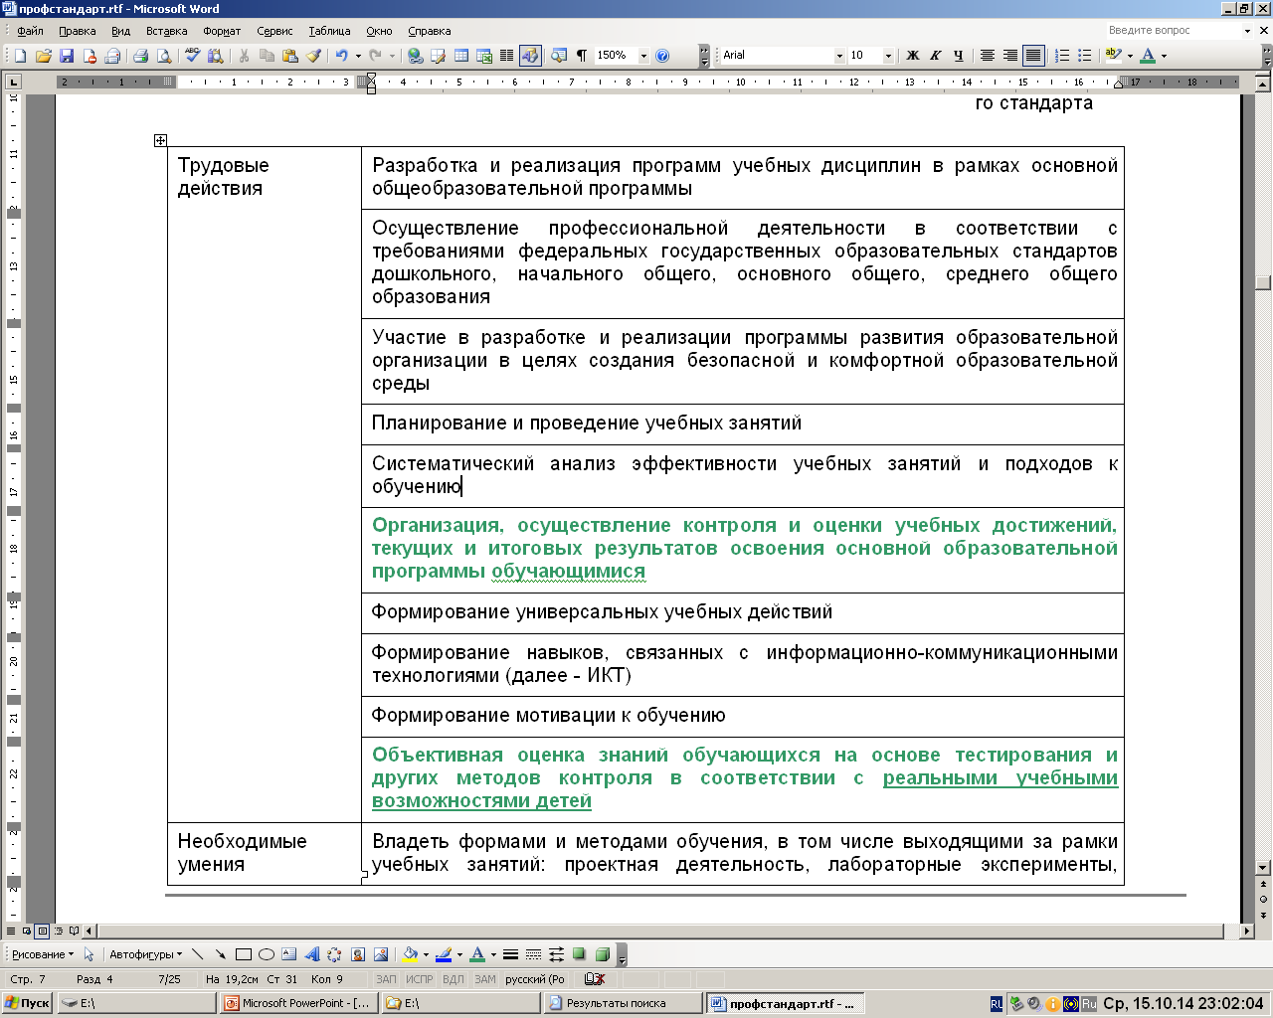

Профессиональный стандарт педагога
Notes:
Задача оценки качества нашла отражение в Приказе МинТруда РФ, которым утвержден профессиональный стандарт педагога.
В соответствии со стандартом, педагог должен:
-систематически анализировать эффективность учебных занятий и подходов к обучению;
-осуществлять контроль и оценку учебных достижений, текущих и итоговых результатов освоения программы;
-объективно оценивать знания обучающихся на основе тестирования и других методов контроля в соответствии с реальными возможностями детей

Slide 4

Ориентация образовательного процесса на реализацию и достижение планируемых результатов обучения
Оценка - один из ведущих элементов всей конструкции образовательного стандарта.
Как внешняя, так и внутренняя оценка должна строиться на критериальной основе, адекватно отражающей основные требования стандарта к результатам образования на данной ступени обучения.
Система оценки качества должна иметь открытый, оперативный, прозрачный характер и должна отражать не только количественный, но и содержательный (качественный) аспект.
Система оценивания должна быть естественным образом «встроенной» в образовательный процесс.
Notes:
Т.е. весь образовательный процесс ориентирован на реализацию и достижение планируемых результатов обучения.
При этом и внешняя, и внутренняя оценка должна строиться на критериальной основе, отражающей основные требования стандарта к результатам образования на данной ступени обучения.
Система оценки качества должна иметь открытый, оперативный, прозрачный характер и отражать не только количественный, но и содержательный (качественный) аспект.
Система оценивания должна быть естественным образом «встроенной» в образовательный процесс.

Slide 5

ФГОС : оценка результатов освоения ОП
Предметных – оценка достижения планируемых
результатов освоения ОП по отдельным предметам
уровень учитель – текущая, тематическая,
промежуточная, итоговая оценка
уровень администрация – внутришкольный мониторинг
ФГОС – основной объект системы оценки,
ее содержательная и критериальная база
Notes:
Модуль МСОКО вполне отвечает этим требованиям, т.к. модуль оценки качества предметных результатов напрямую интегрирован с электронным журналом АСУ РСО.
Именно федеральный государственный образовательный стандарт является основным объектом системы оценки, ее содержательной и критериальной базой на всех уровнях:
-для учителя - в текущей, тематической, промежуточной, итоговой оценке.
-для администрации – во внутришкольном мониторинге.

Slide 6
Федеральный закон «Об образовании
в Российской Федерации»
(статья 28, п. 13 )
К компетенции образовательной организации
в установленной сфере деятельности относится:
ВСОКО
1.Осуществление текущего контроля успеваемости и промежуточной аттестации обучающихся, установление их форм, периодичности и порядка проведения (п.10)
2. Индивидуальный учет результатов освоения обучающимися образовательных программ, а также хранение в архивах информации об этих результатах на бумажных и (или) электронных носителях (п. 11)
3. Проведение самообследования, обеспечение функционирования внутренней системы оценки качества образования (п.13)
Notes:
В Законе «Об образовании в РФ» (статья 28, пункт 2, подпункт 13) сказано, что к компетенции образовательной организации в установленной сфере деятельности относится «…обеспечение функционирования внутренней системы оценки качества образования …».
в соотвествии с законом к внутренней системе оценке качества относится:
1.Осуществление текущего контроля успеваемости и промежуточной аттестации обучающихся, установление их форм, периодичности и порядка проведения (п.10)
2. Индивидуальный учет результатов освоения обучающимися образовательных программ, а также хранение в архивах информации об этих результатах на бумажных и (или) электронных носителях (п. 11)
3. Проведение самообследования, обеспечение функционирования внутренней системы оценки качества образования (п.13)
Сведения о состоянии внутренней системы образования, получаемые на основе оценки, являются информационно-аналитической основой для принятия управленческих решений.
На уровне образовательной организации модуль МСОКО предоставляет возможности оценки качества образования на уровне класса и на уровне школы.

Slide 7

Приказ Департамента г.о.Тольятти
Об организации работы
муниципальных бюджетных общеобразовательных учреждений городского округа Тольятти по введению системы оценки качества образовательных результатов
в модуле МСОКО АСУ РСО
в 2016-2017 году
Подписание планируется до 1.09.2016
Notes:
Все эти тенденции по развитию системы оценки качества активно внедряются в регионах и на уровне федерации.
В Тольятти в 2014-2015 и 2015-2016 учебном был успешно апробирован модуль для внешней оценке качества (при проведении муниципальных КР) и для получения сводных автоматизированных отчетов, основанных на данных ЭЖ. В 2016-2017 модуль МСОКО будет эксплуатироваться в штатном режиме. До первого сентября будет подписан Приказ Департамента г.о.Тольятти «Об организации работы общеобразовательных учреждений в модуле МСОКО АСУ РСО в 2016-2017 учебном году».

Slide 8

Электронный журнал 2015-2016
Notes:
В прошедшем учебном году 30% школ отказались от дублирования отражения оценок и в бумажном и в электронном журнале и перешли полностью на электронную форму (21 школа из 71).

Slide 9
Задачи:
обеспечение объективной информации об уровне и качестве учебных достижений учащихся в целях коррекции учебного процесса;
индивидуализация учебного процесса;
обеспечение условий для самоконтроля, самокоррекции и самооценки результатов учебной деятельности учащихся;
методическая поддержка учащихся и учителей при подготовке к сдаче ЕГЭ и аттестации;
проведение внутришкольного мониторинга учебных достижений по основным дисциплинам;
определение потребности в повышении квалификации учителей, качества преподавания и обучения.
Notes:
МСОКО ориентирован на решение следующих задач:
обеспечение объективной информации об уровне и качестве учебных достижений учащихся в целях коррекции учебного процесса;
индивидуализация учебного процесса;
обеспечение условий для самоконтроля, самокоррекции и самооценки результатов учебной деятельности учащихся;
методическая поддержка учащихся и учителей при подготовке к сдаче ЕГЭ и аттестации;
проведение внутришкольного мониторинга учебных достижений по основным дисциплинам;
определение потребности в повышении квалификации учителей, качества преподавания и обучения.

Slide 10
Основная идея методики
Диагностика ожидаемых результатов обучения
Проверка объективности оценивания
Выявление неосвоенных элементов содержания
Определение уровня освоения образовательной программы каждым учащимся (высокий, повышенный, базовый, пониженный, низкий).
Выявление учащихся, не освоивших содержание стандарта.
Определение аналитических показателей: результативности, успеваемости и качества обученности.
Notes:
Новая система оценки качества усвоения учебного материала (по ФГОС) основывается на сравнительном анализе прогнозируемого результата с полученным фактически.
Функционал модуля МСОКО также ориентирован на ФГОС и позволяет:
Провести диагностику ожидаемых результатов обучения
Проверить объективность оценивания
Выявить неосвоенные элементы содержания
Определить уровень освоения образовательной программы каждым учащимся
Выявить учащихся, не освоивших содержание стандарта.

Slide 11

Уровни оценки качества образования
Региональная система оценки качества образования
Оценка качества образования в разрезе муниципалитета (района)
Оценка качества образования в ОУ (внутришкольное оценивание)
Оценка результатов деятельности класса (внутриклассное оценивание)
Оценка индивидуальных достижений учащихся
Notes:
11
11
Оценка качества образования на уровне муниципального образования базируется на агрегированных данных, получаемых из образовательных организаций.

Slide 12
ВОЗМОЖНОСТИ МОДУЛЯ МСОКО
82 встроенных отчета
18
отчетов
34
отчета
26
отчетов
регион
4
отчета
муниципалитет
школа и
класс
ученик
Notes:
Аналитическая база модуля содержит 82 автоматизированных отчета, 30 из которых доступны на уровне образовательного учреждения.

Slide 13





Муниципальные отчеты 2015-2016 уч. г.
учителей
школ
4990
71
классов
учащихся
2729
66204
Notes:
ЭЖ АСУ РСО является основным инструментом оценки качества освоения образовательных программ, поэтому для получения достоверных показателей качества образовательных результатов, необходимо обеспечить высокий уровень аккуратности и точности их заполнения ЭЖ во всех школах.
Для формирования достоверных автоматизированных отчетов требуется корректная работа с инструментарием АСУ РСО, связанным с планированием (учебный план, название предметов, привязка предметного кодификатора, и т.д.)
В связи с этим в обязательном порядке перед началом учебного года сотрудниками ЦИТ и сотрудниками департамента образования тщательно контролируется формирование в АСУ РСО (СГО) блока планирования.
Обязательным условием формирования достоверного отчета является наличие в электронном журнале текущих отметок учащихся, отметок, выставленных за контрольные работы (в соответствии с графиком УМК), и отметок за учебный период (четверть, семестр, полугодие, год).

Slide 14


ПРОЦЕДУРЫ ВНУТРЕННЕЙ ОЦЕНКИ
текущее
оценивание
результаты
самооценки
результаты
педагогических
наблюдений
Внутренняя
оценка
промежуточное
оценивание
результаты
административных
контрольных работ
итоговое
оценивание
Внутренняя оценка осуществляется самой школой:
учениками, педагогами, психологом, администрацией
Notes:
Для любого руководителя информация о качестве образовательных результатов является основой для принятия эффективного управленческого решения. Получить такую информацию можно с помощью правильно выстроенной системы внутришкольного контроля, включающего в себя процедуры внутренней оценки (текущее, промежуточное, итоговое оценивание), оценивание административных контрольных работ. Оптимальным способом получения информации является интеграция модуля оценки качества образования и электронного журнала образовательного учреждения

Slide 15
Процедуры оценки качества
Внешняя
Государственная итоговая аттестация
Независимая оценка качества
Внутренняя
Текущая и тематическая оценка, портфолио
Промежуточная и итоговая аттестация учащихся
Мониторинговые исследования муниципального, регионального, федерального уровней
Внутришкольный мониторинг образовательных достижений
Notes:
Для оценки качества образовательных результатов задействованы внешние и внутренние процедуры.
Получив результаты, и педагог, и школа, и муниципалитет имеют возможность сопоставить результаты внешней и внутренней оценки, выявить зоны риска, разработать план мероприятий по устранению проблем и повышению показателей качества образовательных результатов.

Slide 16
Условия оценки качества
Внешняя
соответствие стандарту образования
стандартизированные материалы
Внутренняя
стандартизированные тесты или разработанные с кодиф. ФИПИ
наблюдатели
независимые наблюдатели
соблюдение процедуры
Инструмент – диагностическая работа
независимая проверка
Инструмент –
административная КР
Notes:
Для получения адекватных, достоверных результатов оценивания внутреннее и внешнее оценивание должно базироваться на единых принципах организации. Особенно это относится к процедуре проведения административных контрольных работ.
Т.е для административных контрольных работ необходимо выполнять следующие условия:
контрольно-измерительные материалы соответствуют ФГОС;
Используются стандартизированные тесты или тесты, разработанные с кодификатором ФИПИ (федерального института педагогических исследований);
АКР проводит заместитель руководителя ОО;
присутствуют внешние наблюдатели;
проверка работ осуществляется независимыми экспертами.

Slide 17
Организация внутреннего мониторинга
Процедура проведения административных контрольных работ должна соответствовать процедуре внешней оценки:
разработка КИМ с учетом кодификатора ФИПИ;
АКР проводит заместитель руководителя ОО;
присутствуют внешние наблюдатели;
проверка работ осуществляется независимыми экспертами.
ЭЖ КТП КЭС АКР

Slide 18
ЛОКАЛЬНЫЕ АКТЫ ОО
! Положение о ведении электронного журнала.
! Положение о календарно-тематическом планировании (разработано и утверждено на педагогическом совете школы)
№ урока | Дата | Тема урока | Код элемента содержания (КЭС) | Элемент содержания | Код требования к уровню подготовки выпускников (КПУ) | Требования к уровню подготовки | Домашнее задание
Положение о рабочей программе учителя
Notes:
Разработка предметного поурочного планирования с учетом кодификатора также способствует повышению качества образования. Подобное планирование позволит педагогу включать в контрольные работы компоненты, усвоение которых определено требованиями ФГОС.
В кодификаторе содержится две части:
1.Перечень элементов содержания, проверяемых на едином государственном экзамене по предмету (ответ на вопрос: что должны знать учащиеся);
2.Перечень требований к уровню подготовки выпускников, достижение которых проверяется на едином государственном экзамене (ответ на вопрос: второй – что они должны уметь делать).
Таким образом, календарно-тематическое планирование, составленное с учетом этих 2-х составляющих, ориентирует учителя на целенаправленную подготовку к уроку.
Учителю при подготовке необходимо ответить на два основополагающих вопроса:
является ли содержание урока компонентом стандарта образования?
как нужно подготовить учащихся к использованию приобретенных знаний и умений в практической деятельности?
Поэтому учитель должен сформулировать как обучающую цель (что должен знать ученик), так и практическую (что должен научиться делать ученик), чтобы соответствовать требованиям к уровню подготовки выпускников основной и средней школы, достижение которых проверяется на итоговом экзамене).

Slide 19
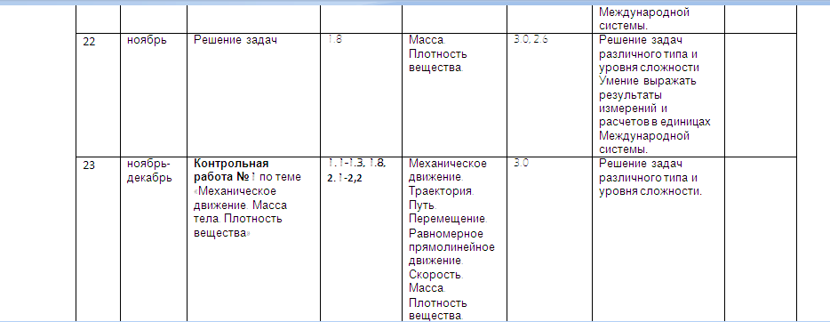
Контрольная работа в КТП
Виды КР КЭС Уровень
контрольная работа региональный
срезовая работа городской
тестирование текущий
административный
Notes:
Для проведения мониторинга динамики результатов важно обеспечить точки контроля.
Такие точки формируют проведение контрольных работ: входные, текущие и итоговые.
При проведении контрольной работы важно обеспечить наличие спецификации (плана КР).
Спецификация работы должна содержать перечень запланированных к проверке КЭС.
Увлекаться с контрольными работами не стоит – их количество должно соответствовать плану контрольных работ в УМК учителя и плану административных КР, утвержденных в школе.
Технология использования МСОКО аккуратной и точной работы с электронным журналом при отражении выставленных оценок.
Обязательным условием формирования достоверного отчета является наличие в электронном журнале текущих отметок учащихся, отметок, выставленных за контрольные работы (в соответствии с графиком УМК) и графиком административных КР, и отметок за учебный период (четверть, семестр, полугодие, год).
Довольно «популярная» неточность, допускаемая педагогами в электронном журнале, это использование несоответствующего типа задания на уроке, отличного от фактического. Как правило, в такой ситуации педагог «забывает» выставить тип задания «контрольная работа». И обратная ситуация: любой рабочий, проверочный тест, проводимый учителем на уроке, отмечается в электронном журнале типом задания «тестирование», хотя таковым по факту не является. Учитывая, что в модуле МСОКО для расчета ряда показателей используются оценки, полученные за определенные виды работ (контрольная работа, диктант, тестирование, срезовая работа), и корректно выставленный тип задания на уроке является весьма важным, то такие допущенные неточности могут значительно «деформировать» показатели качества по предмету.

Slide 20
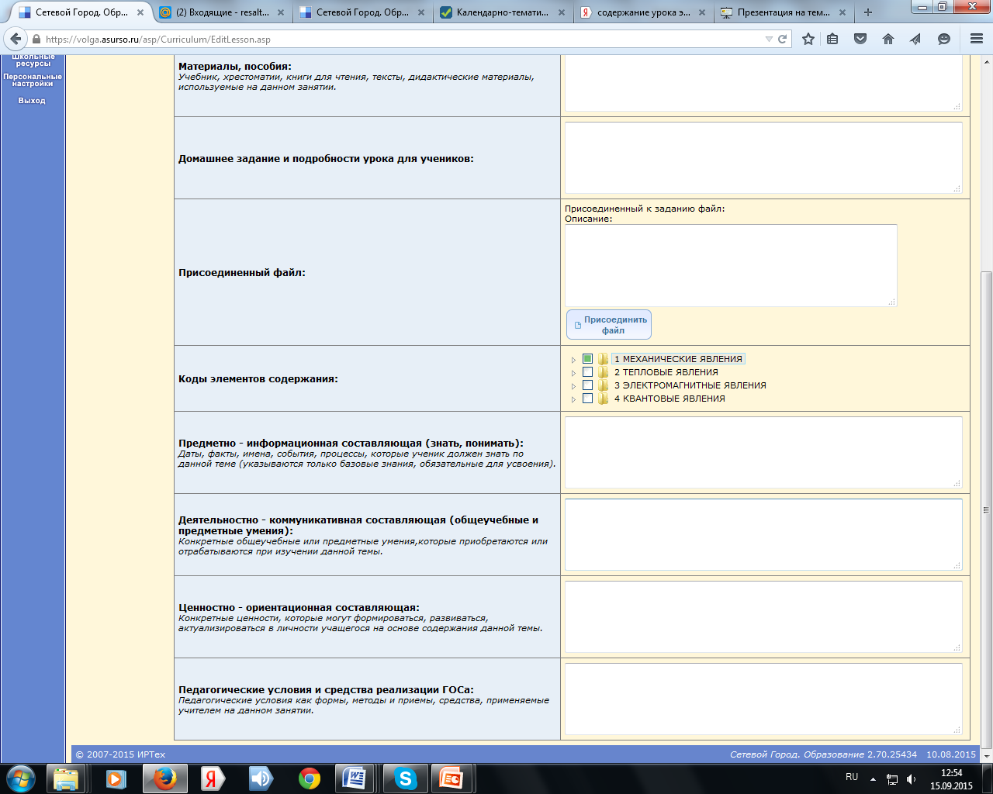
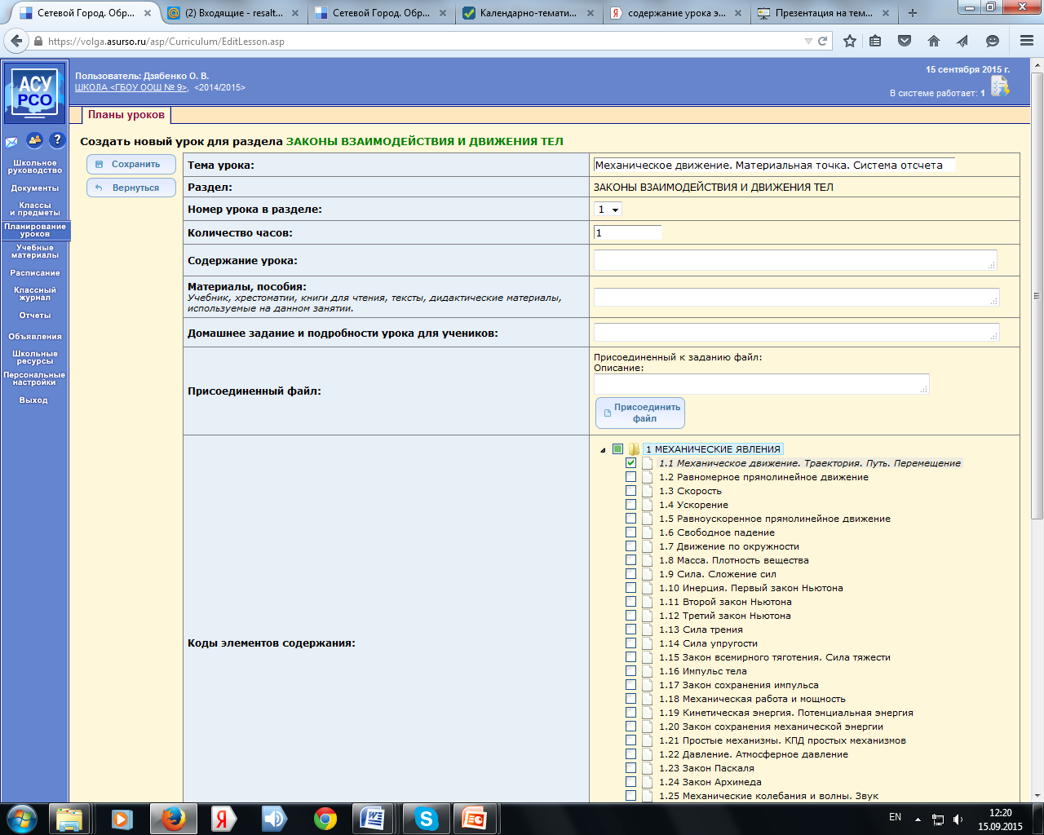

Выбор КЭС при формировании КР в КТП в АСУ РСО
ВАЖНО!!!

Slide 21
Условия получения достоверных результатов МСОКО
Закрепление за ответственным сотрудником функционала по организации ВСОКО
Контроль формирования в АСУ РСО блока, связанного с планированием
Обязательное проведение в школе по всем предметам/ параллелям входного и выходного контроля (административные КР) с обязательным отражением в ЭЖ
«Тотальное» и качественное ведение ЭЖ
Notes:
организация работы по внутренней оценке качества образовательных результатов должна быть закреплена в функционале ответственного сотрудника (зам.директора).
от корректного формирования в АСУ РСО СГО инструмента УЧЕБНЫЙ ПЛАН зависит, как будут формироваться показатели оценки качества, в т.ч. показатели Кол-во освоивших и не освоивших стандарт. Критично: корректно указать наименование предмета (как в БУП), Т.к. ряд оценочных показателей формируется на основе оценок контрольных работ важно, чтобы по всем предметам (входящих в БУП), во всех параллелях были спланированы мероприятия по входному и выходному контролю.
При работе с ЭЖ педагог обязательно должен указывать тип задания, за которое выставляется оценка. Т.к. не все типы оценок учитываются при расчете оценочных показателей.
Чем меньше ошибок ваши педагоги допустят при работе с ЭЖ, тем более достоверную оценку качества образовательных результатов вы сможете оперативно получить через МСОКО. Поэтому очень важен постоянный контроль ответственного сотрудника за заполнением ЭЖ. Т.к. полученные оценочные показатели, их анализ станет объективной, достоверной основой для принятия последующих эффективных управленческих решений по повышению качества образовательных результатов.

Slide 22
Что влияет на результат
Отсутствие в КТП указаний на КЭС и КПУ
Некорректное указание в ЭЖ вида занятий на уроке
Отсутствие плана проведения КР
Проведение КР без учета проверяемых КЭС
Технические ошибки заполнения протоколов КР

Slide 23
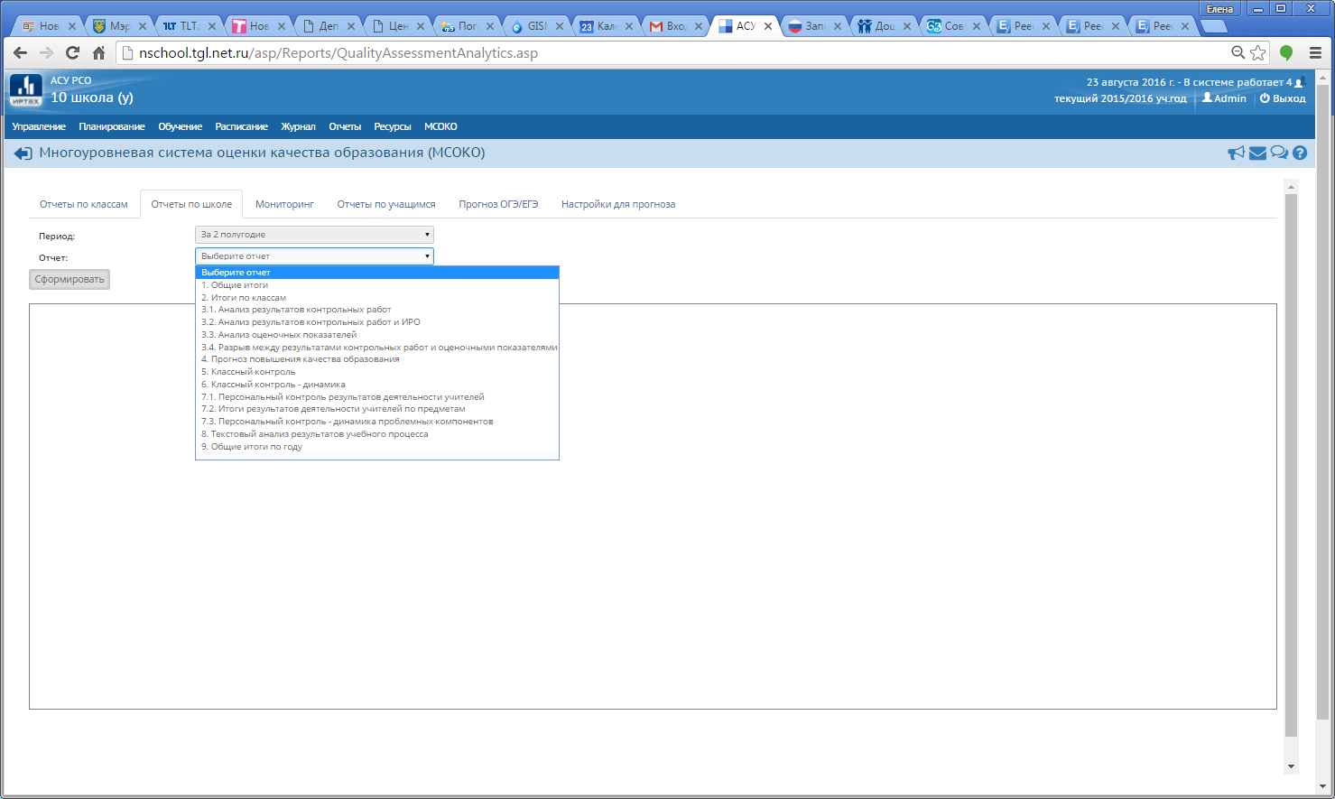
Внутришкольная оценка качества

Slide 24
Оценка качества образования на уровне муниципального образования
Базируется на агрегированных данных, получаемых из образовательных организаций
Отчёты формируются на основе базы данных электронных журналов общеобразовательных организаций
Обязательным условием формирования достоверного отчета является наличие в электронном журнале отметок учащихся, выставленных за контрольные работы, и отметок за учебный период (четверть, семестр, полугодие, год).

Slide 25
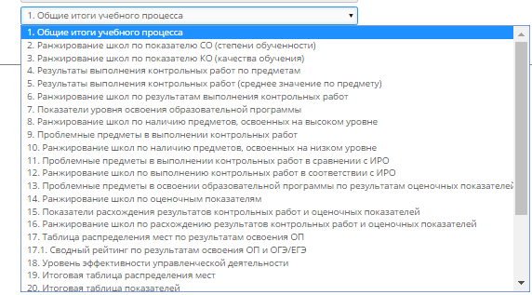
Муниципальные отчеты 2015-2016 уч. г.

Slide 26
Инструменты анализа.
Список ООО, в которых не проведены контрольные работы по предметам учебного плана за 2 полугодие 2015/2016 уч.г.
Мониторинг качества заполнения ЭЖ
№ п/п | ОО | Алгебра | Русский язык | Физика | Химия
1 | сш № … |  | 2А
2 | сш № … |  |  | 7Б | 8А | 8Б | 8В
 |  |  |  |  | 9А | 9Б
3 | сш № … | 10А
 |  | 11А
4 | сш № … |  | 3Д
Наличие КР обязательно, т.к. отсутствие КР не позволяет получить достоверные результаты по ряду показателей качества
Notes:
Регулярный многоуровневый многоразовый контроль вводимых сведений обеспечил получение показателей качества образовательных результатов учащихся, которые уже далее можно интерпретировать и принимать соответствующие управленческие решения.

Slide 27
Организация мониторинга; использование МСОКО для автоматизированной обработки результатов
2014-2015 уч. г.
2015-2016 уч. г.
Региональные КР:
Математика 6 класс
История 9 класс
Региональные КР:
Математика 7 класс
История 8 класс
Физика 10 класс
Муниципальные КР:
Математика 6, 9 класс
Русский язык 6,7 класс
География 8 класс
Ин. язык 7 класс
Муниципальные КР:
Математика 5,8 классы
Русский язык 5,8 классы

Slide 28

Техническая корректность заполнения протоколов КР
Основные типы технических ошибок
неверно указана дата проведения КР
при заполненном протоколе не выставлена итоговая оценка за КР
выставлена итоговая оценка за КР и отметка о непосещении урока
Необходим контроль качества заполнения протоколов в несколько итераций

Slide 29

Мониторинг качества заполнения протоколов МКР и РКР

Slide 30
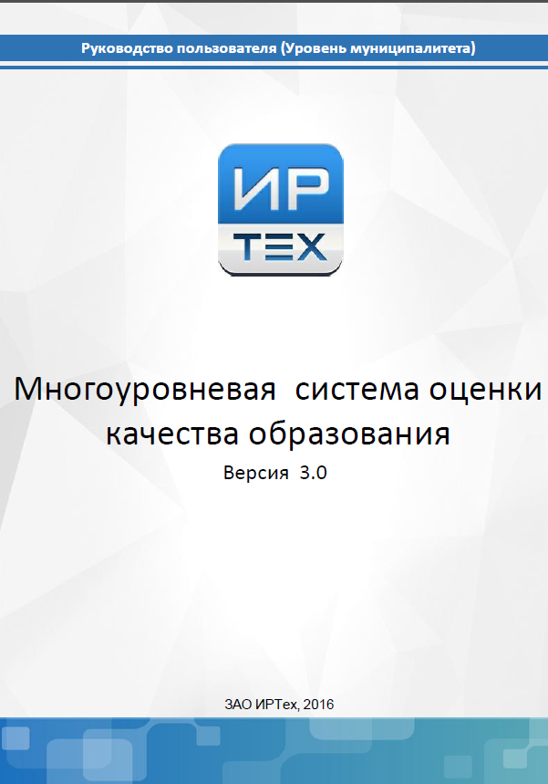

Анализ и интерпретация результатов
Notes:
Специалисты Центра, осуществляющие программно-технологическое, консультационное, информационно-методическое сопровождение работы образовательных учреждений в модуле МСОКО АСУ РСО, в конце учебного года предоставили в департамент результаты сформированных автоматизированных отчетов для оценки качества образовательных результатов школ.
На основе полученных данных проведен многофакторный анализ; исходя из динамики проблемных компонентов, принимаются управленческие решения для своевременного реагирования на отклонения от заданных параметров качества; департаментом формируется план контроля на следующий учебный год.

Slide 31
Рекомендации учителю:
при изучении темы предметного курса выделять базисное содержание, подлежащее обязательному усвоению;
организовывать и проводить контрольные работы в соответствии с ФГОС;
проанализировать показатели качества образовательных результатов учащихся и освоение элементов содержания образовательной программы по предмету.

Slide 32
Рекомендации заместителю директора:
Проанализировать результаты внешней и внутренней оценки качества
Проанализировать спецификации контрольных работ на соответствие заданий базовому уровню (если результаты внутреннего и внешнего контроля различны).
Утвердить план КР
Проанализировать результативность выполнения КР
Обеспечить контроль за объективностью выставления отметок в классах, в которых значительно расходятся результаты выполнения КР и оценочные показатели
Проконтролировать качество заполнения ЭЖ
Проанализировать КТП
….

Slide 33
Перспективы развития методической поддержки МСОКО
Разрабатывается курс видеолекций:
«Управление качеством образовательных результатов на основе использования ГИС АСУ РСО (модуль МСОКО)»
Обеспечение бесплатного доступа к курсу видеолекций для всех учителей (без выдачи документов)
1
2
3
4
Организация обучения педагогов в рамках курса повышения квалификации (с выдачей документа)
72 ч. – для зам. директоров
36 ч. – для педагогов
Организация работы пункта консультационно-методической поддержки
Notes:
Для формирования культуры работы с электронным журналом и модулем МСОКО необходима система серьезной методической поддержки для педагогов и для руководителей. В 2014-2015 на этапе опытной эксплуатации МСОКО, для 470 педагогов было организовано обучение в различных формах по темам, связанным с использованием модуля МСОКО.
В 2015-2016 учебном году педагоги и администраторы нескольких школ изучали функционал и инструментарий модуля МСОКО целыми коллективами. За это время еще 232 педагога получили методическую поддержку по работе с модулем в формах обучающих семинаров и мастер-классов, которые были организованы и проведены специалистами МАОУ ДПО ЦИТ.
Однако, это всего лишь 14% от общего количества учителей, работающих с электронным журналом АСУ РСО.
Практика показывает, что несмотря на явное снижение количества технических ошибок, допускаемых педагогами при работе с ЭЖ и модулем МСОКО, полностью избавиться от ошибок не удается.
Допущенные ошибки не позволяют оперативно формировать достоверные отчеты. Приходится для получения достоверных сведений формировать отчеты в несколько итераций – после устранения обнаруженных допущенных школами технических ошибок.
Поэтому система методической и консультационной помощи пользователей модуля МСОКО будет развиваться и усовершенствоваться и в дальнейшем.
В текущем учебном году педагогам будет предложен курс повышения квалификации с выдачей документа об обучении.
Размещенные в облаке материалы будут по логину и паролю доступны для самостоятельного изучения любому желающему.
Кроме того будет организован пункт консультационно-методической помощи для учителей, работающих с ЭЖ и модулем МСОКО.

Slide 34
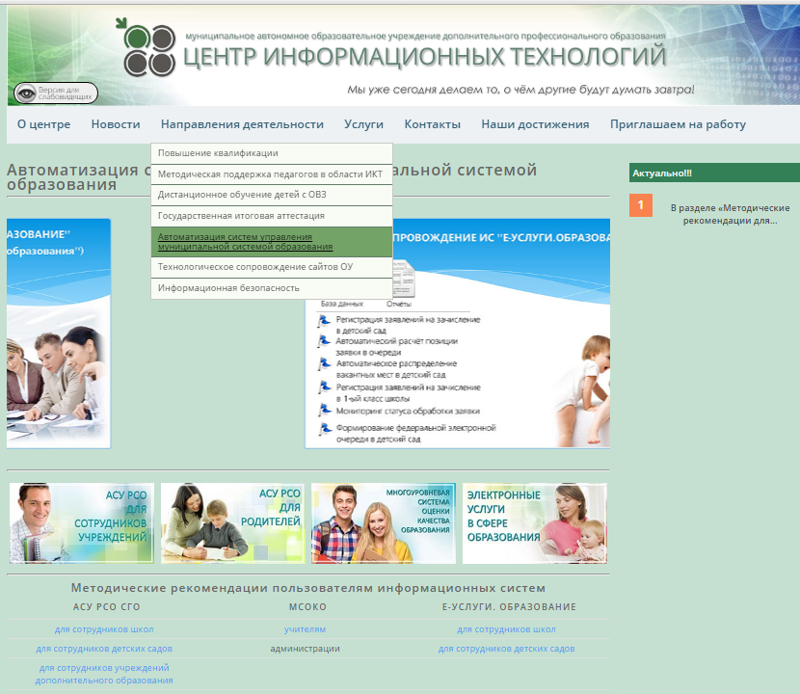
Методические материалы МСОКО
Направления деятельности/
Автоматизация систем управления муниципальной системой образования
  Многоуровневая система оценки качества образования
    Методические рекомендации пользователям ИС

Slide 35
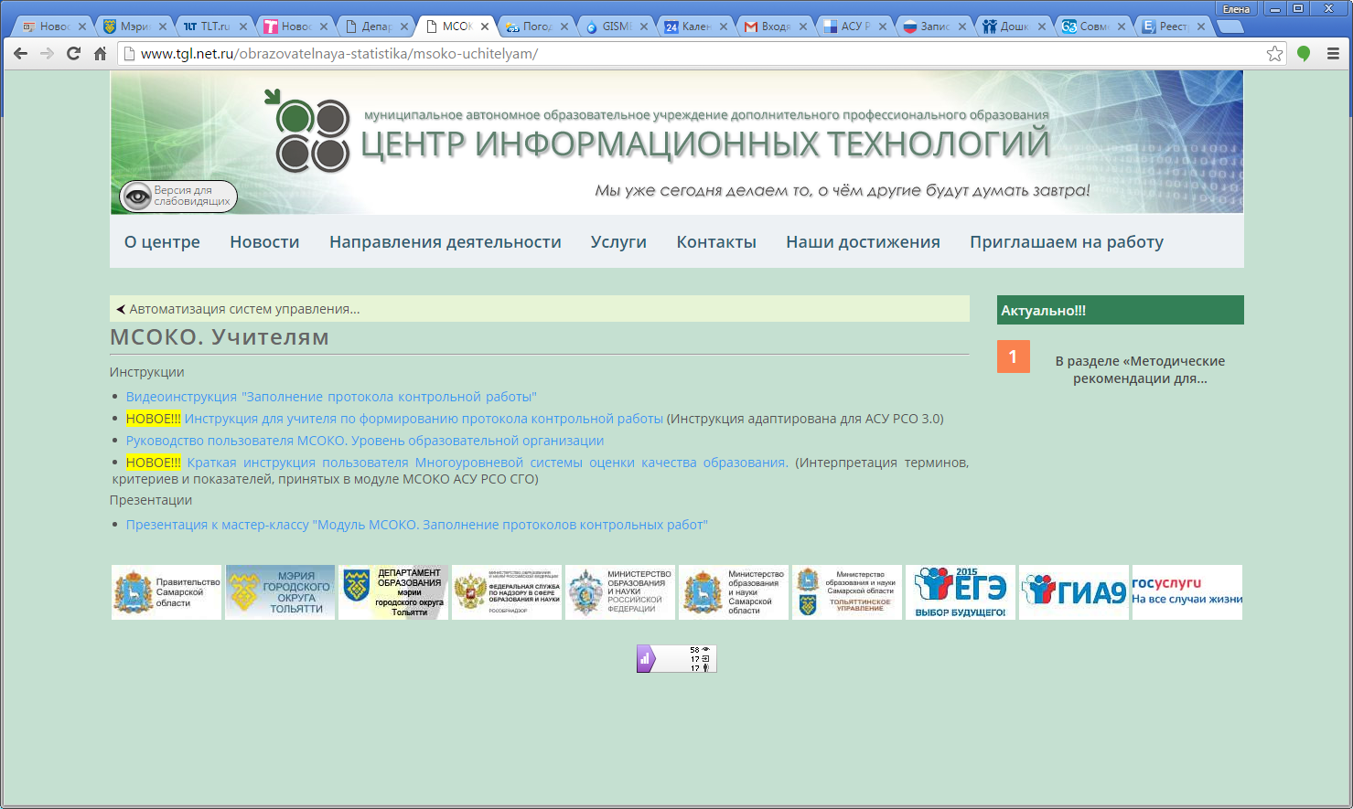
Методические материалы МСОКО

Slide 36
Елена В. Аникина,
Зав. отделом образовательной статистики МАОУ ДПО ЦИТ г. Тольятти тел.(8482)22-34-51
e-mail: aev@itc.tgl.ru
http://www.tgl.net.ru/

